Slide 1
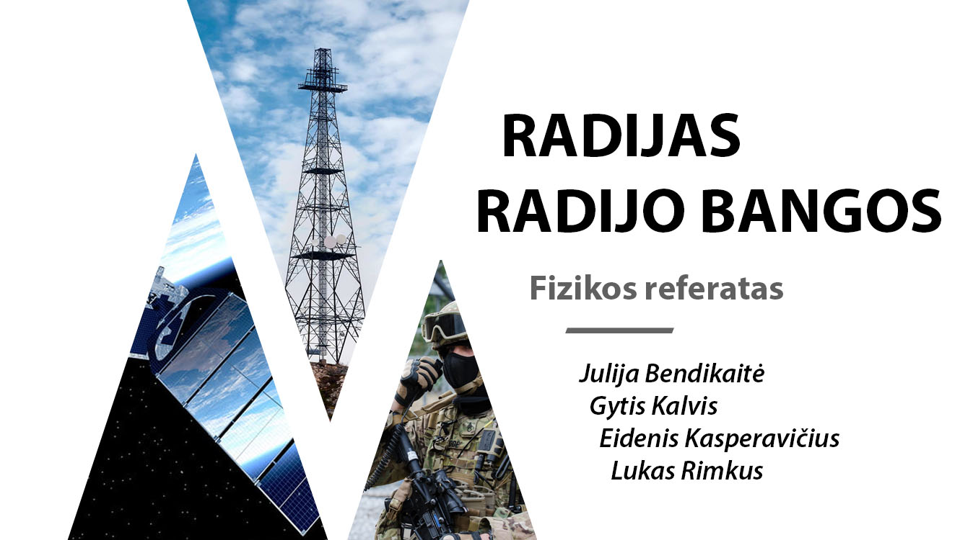

Slide 2
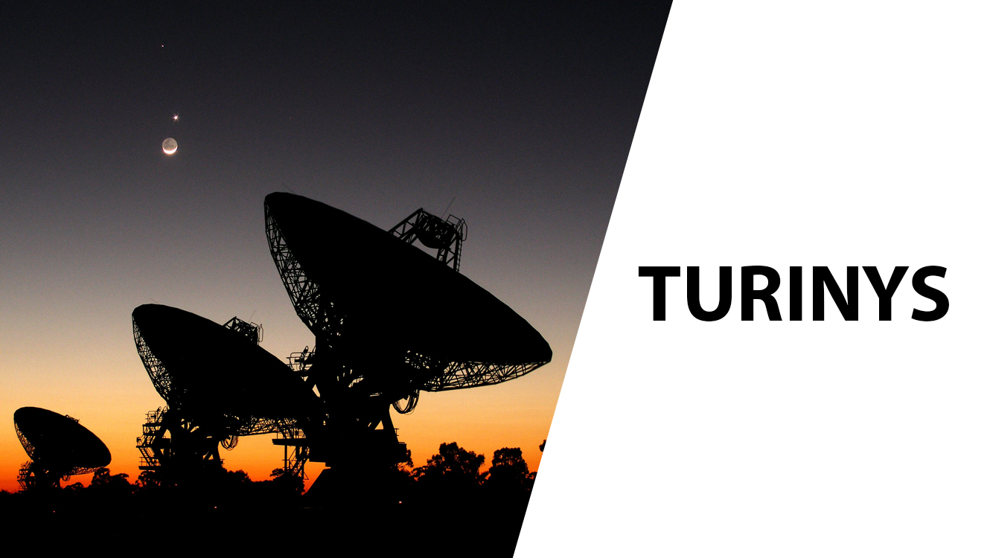
1/10

Slide 3
ĮVADAS
ISTORIJA
RADIJO BANGOS
RADIJO SIŲSTUVAS IR IMTUVAS
Radijo siųstuvas
Radijo imtuvas
RADIJO NAUDOJIMAS
Radijas žmonių gyvenime
Radijas įrenginiuose
IŠVADOS

Slide 4
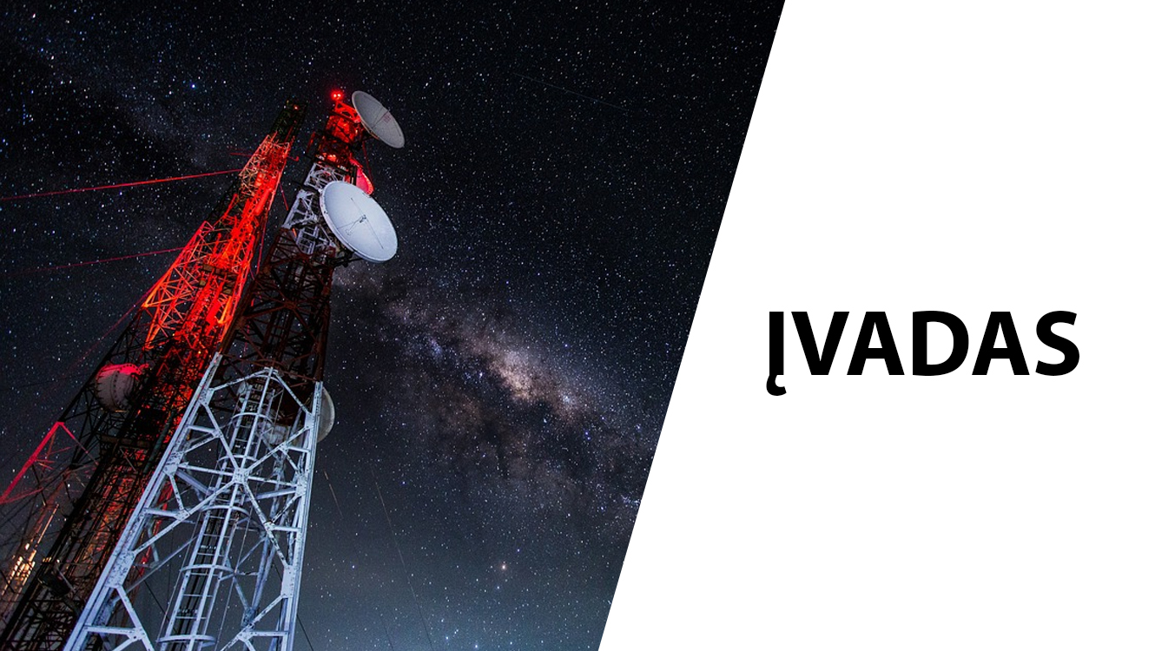
2/10

Slide 5
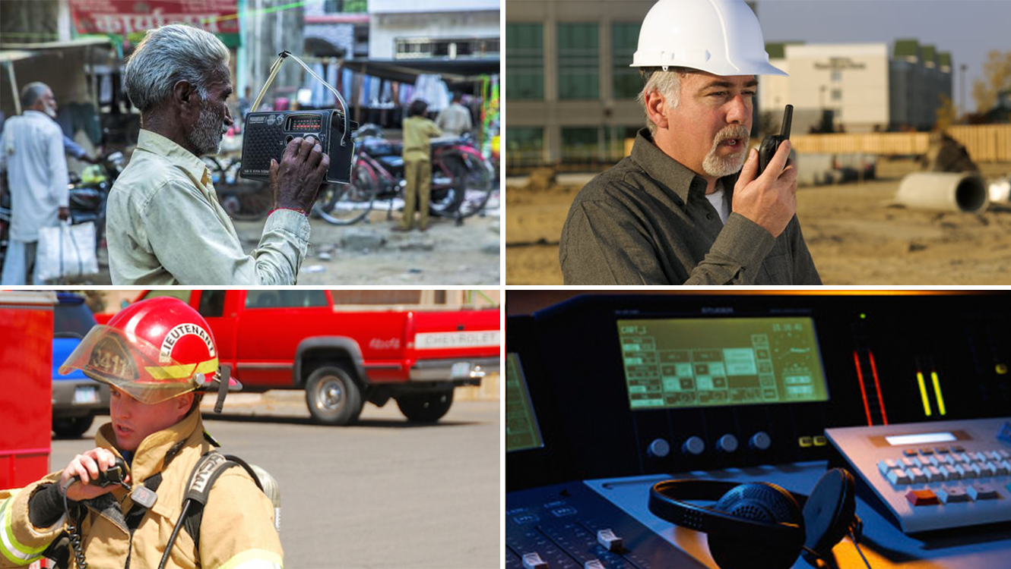

Slide 6
Referato tikslas
Sužinoti, kaip buvo sukurti, kaip veikia ir kam yra naudojami radijo imtuvai bei siųstuvai – radijo ryšys.

Slide 7
Referato uždaviniai
Apžvelgti radijo istoriją.
Išsiaiškinti, kas yra radijo bangos, kuo jos naudingos bei jų būdingas savybes.
Išsiaiškinti, iš ko sudaryti bei kaip veikia (kam skirti) radijo siųstuvas bei imtuvas.
Sužinoti, kur naudojamas radijas ir radijo ryšys žmonių gyvenime bei technikos prietaisuose.

Slide 8
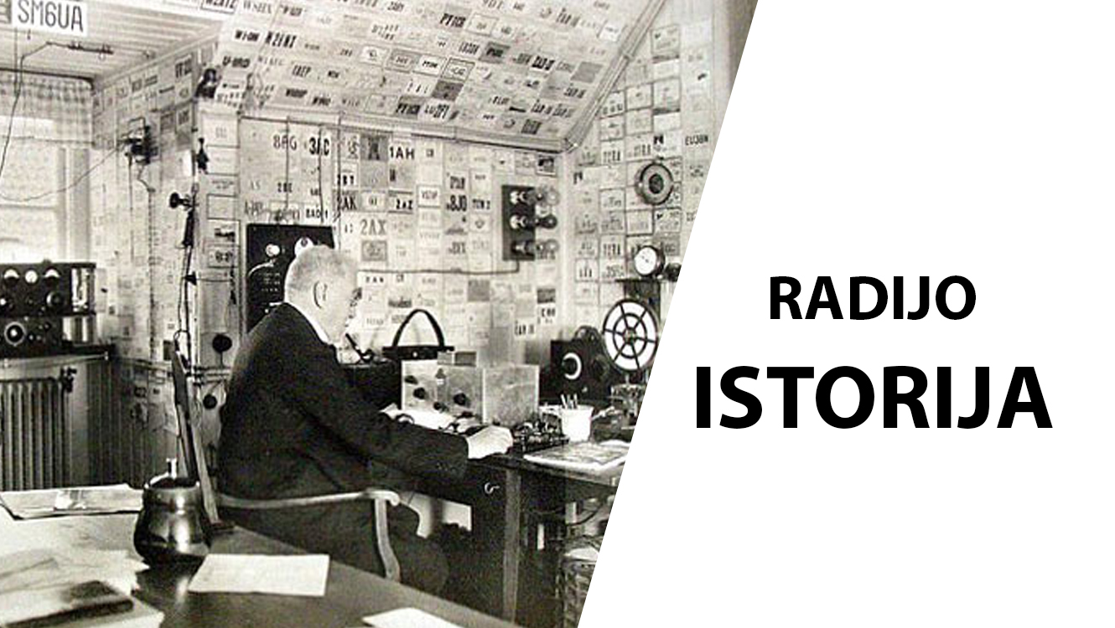
3/10

Slide 9
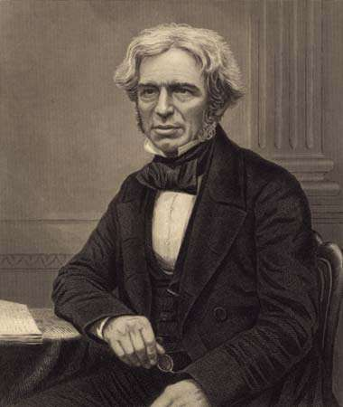
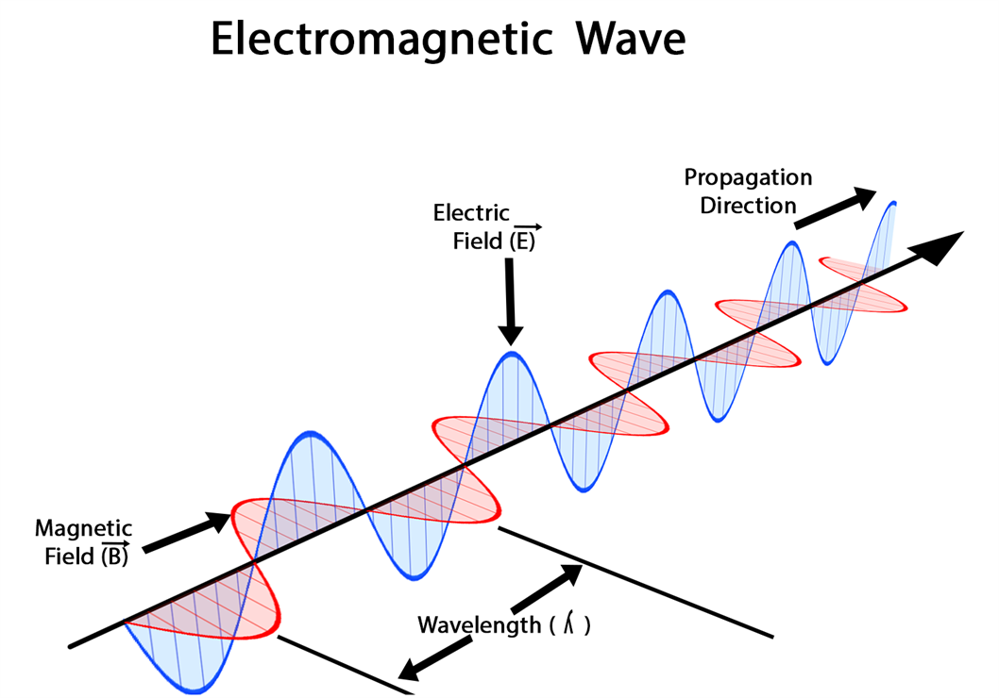
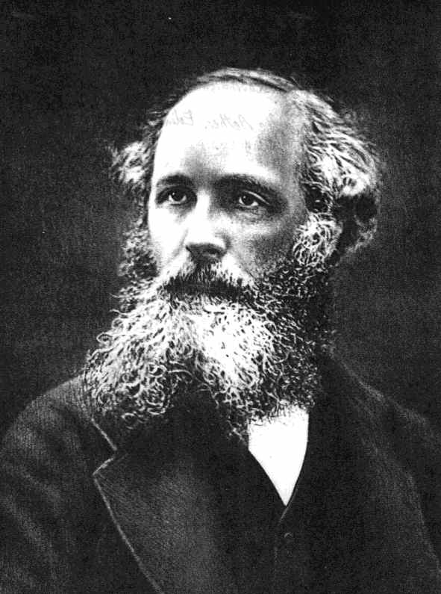
Michael Faraday
James Clerk Maxwell

Slide 10
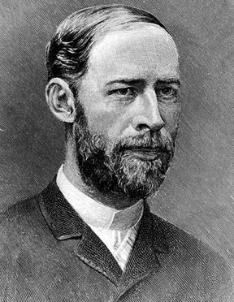
Heinrich Hertz

Slide 11
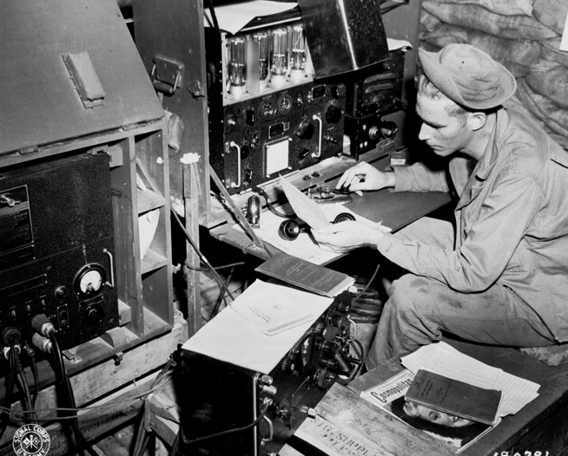
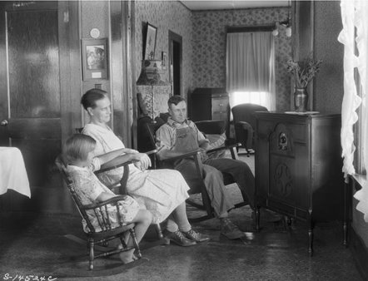

Slide 12
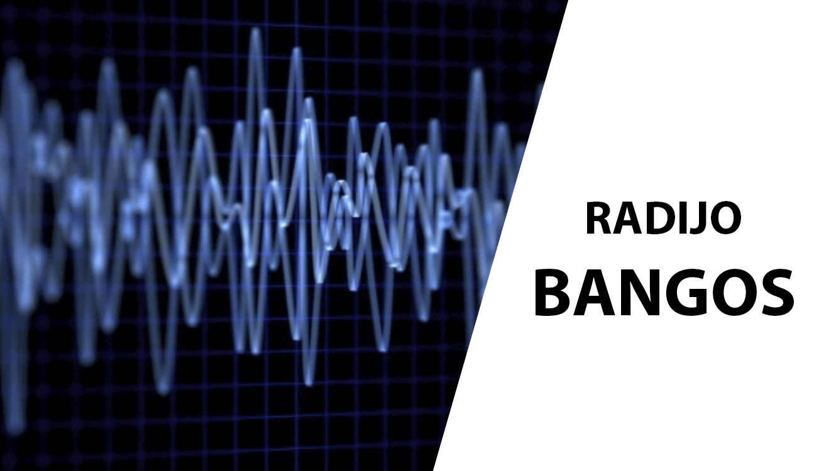
4/10

Slide 13
Radijo bangos
Trumposios
Ilgosios
Vidutinės
Ultratrumposios

Slide 14
Radijo bangų savybės
Atspindys
Interferencija
Difrakcija

Slide 15
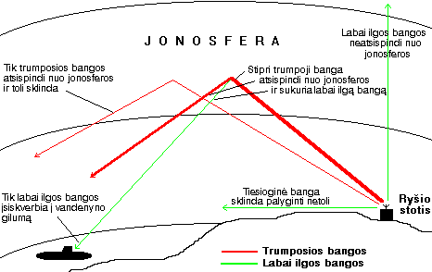

Slide 16
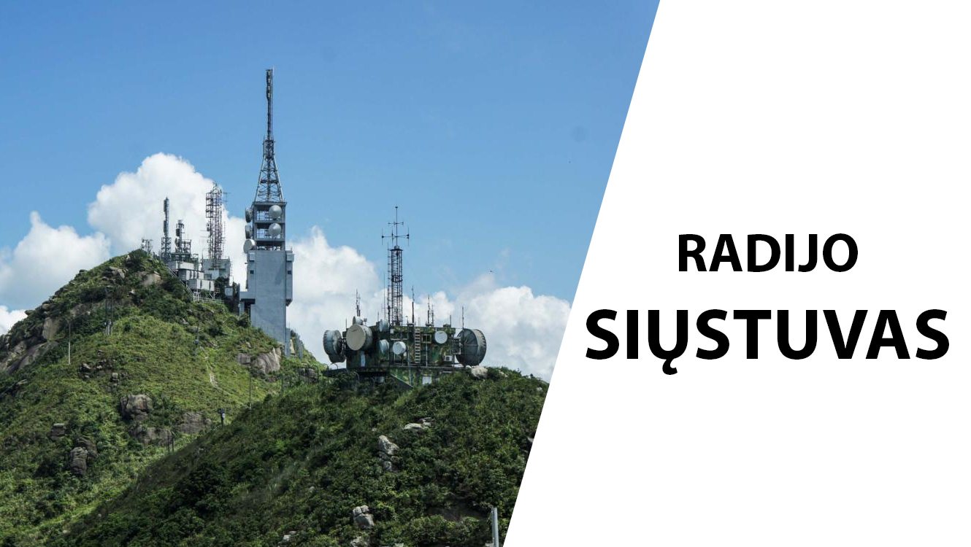
5/10

Slide 17
Radijo siųstuvas
Radijo siųstuvas naudojamas žmogaus balsui ar kitam garso šaltiniui paversti radijo bangomis ir transliuoti radijo imtuvams.

Slide 18
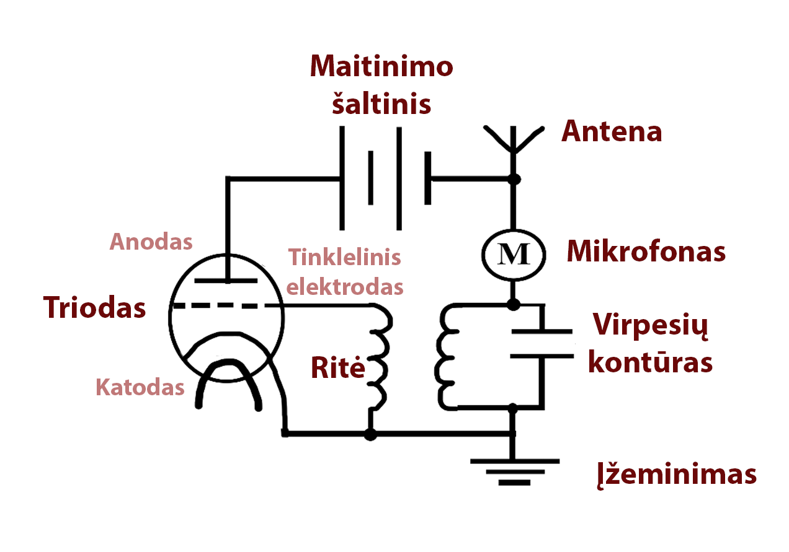

Slide 21
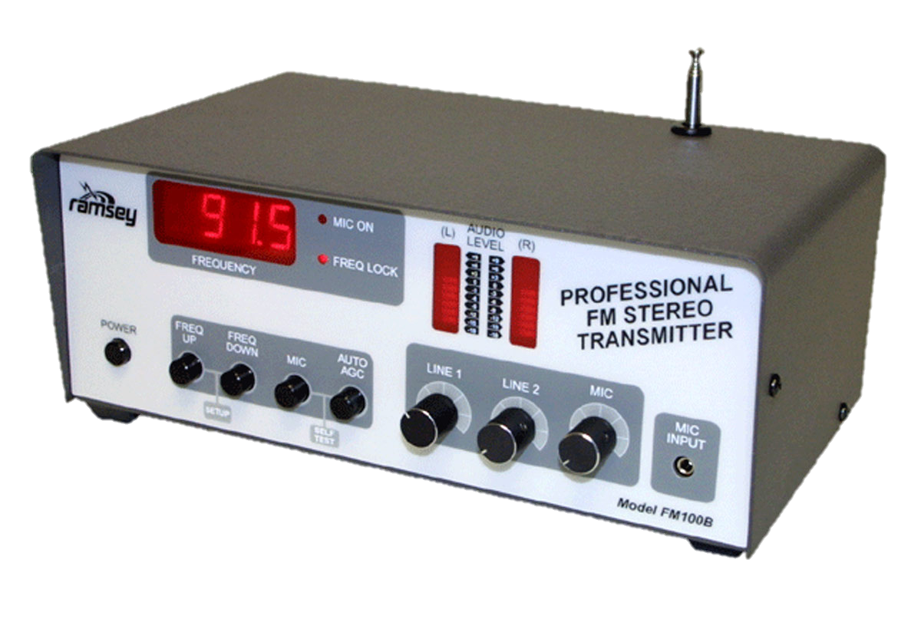
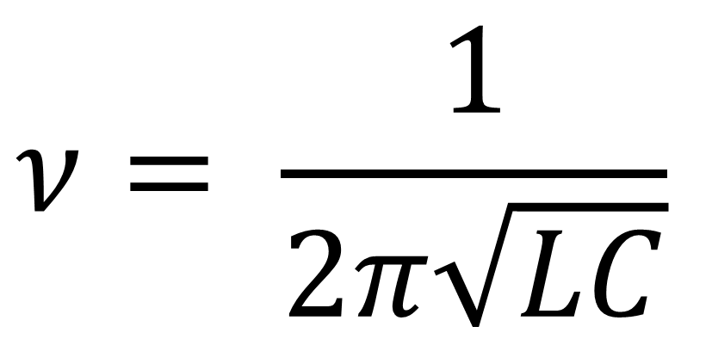
$$ν= \frac{1}{2π\sqrt{LC}}$$

Slide 22
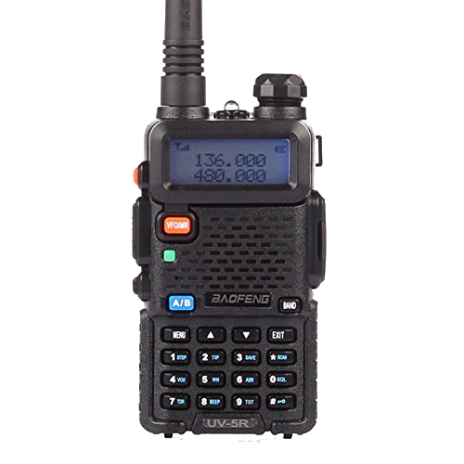

Slide 23
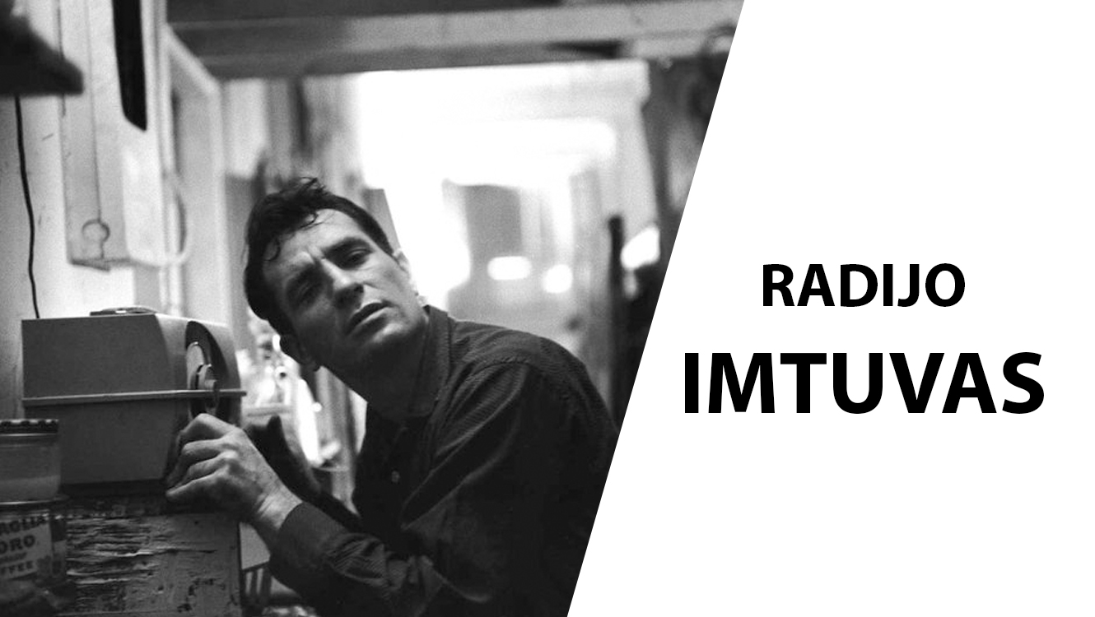
6/10

Slide 24
Radijo imtuvas
Radijo imtuvas – tai prietaisas, kuris „pagauna“ radijo stočių, t.y. siųstuvų, skleidžiamas moduliuotąsias elektromagnetines bangas.

Slide 25
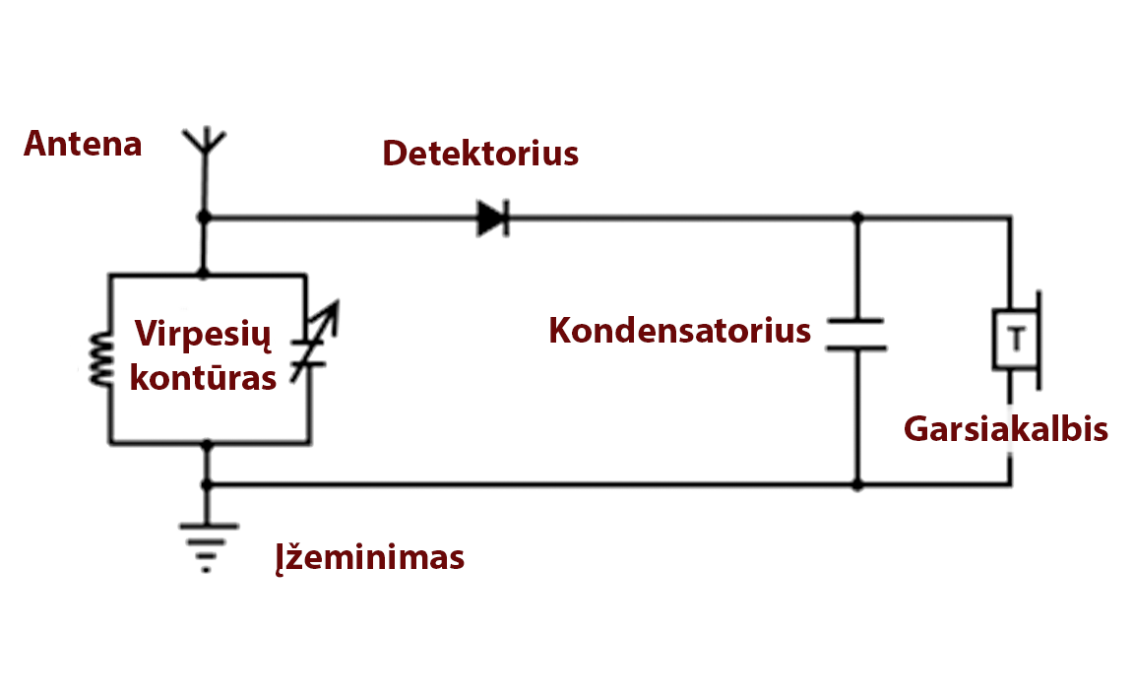

Slide 26
Radijo imtuvo veikimas
Virpesių kontūre sukeliami elektriniai virpesiai.
Antena priima signalus, joje sužadinami aukšto dažnio moduliuotieji elektromagnetiniai virpesiai.

Slide 27
Radijo imtuvo veikimas
Iš antenoje sužadintų virpesių kontūras išskiria reikalingo dažnio virpesius.
Detektorius – prietaisas, kuris elektros srovę praleidžia tik viena kryptimi, atskiria moduliuotąjį signalą nuo pirminio radijo signalo.

Slide 28
Radijo imtuvo veikimas
Praėjusi detektorių, srovė išsišakoja į dvi dalis: kondensatorių ir garsiakalbį
Pro ausines (arba garsiakalbį) yra girdimi radijo stoties siunčiami signalai – kalba arba muzika.
Srovė priverčia virpėti garsiakalbio membraną, elektromagnetiniai virpesiai vėl virsta pradiniais garso virpesiais.

Slide 29
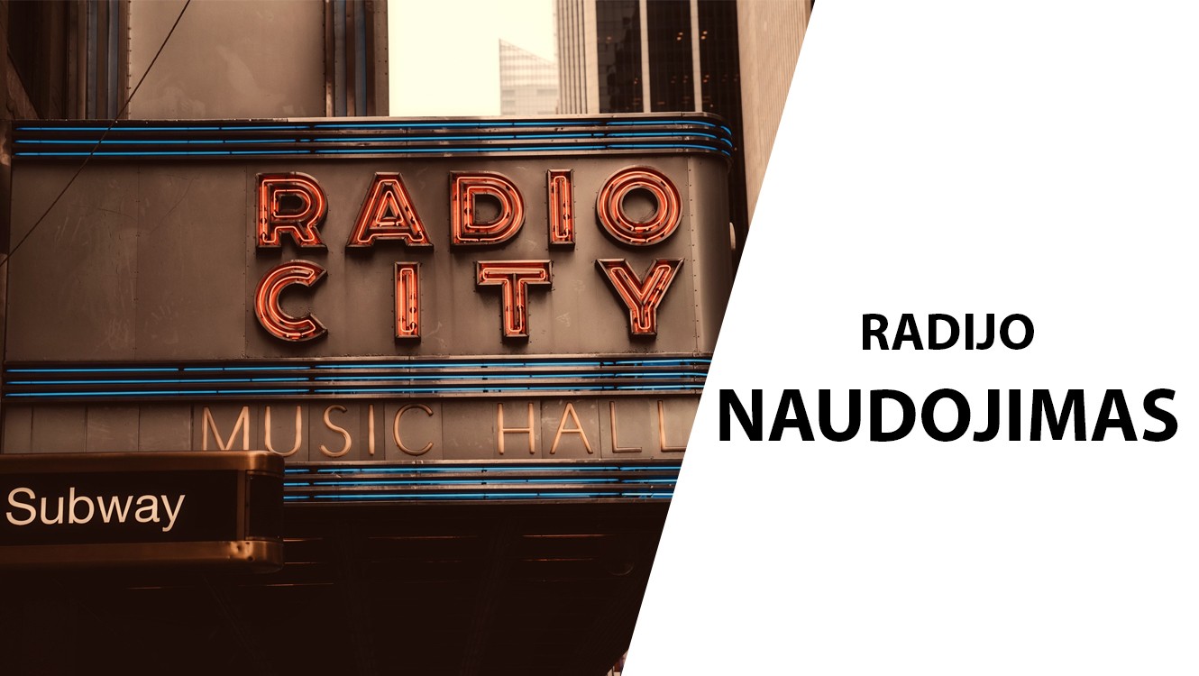
7/10

Slide 30
Statistika
Pasaulyje dabar yra apie 44 000 radijo stočių, kurios teikia informaciją maždaug 5 milijardams žmonių, o tai yra apie 70% Žemės populiacijos.
Indijoje net 99% gyventojų turi prieigą prie radijo.
Pagal JT, išsivysčiusiose valstybėse radijo prieigą turi apie 75% žmonių.

Slide 31
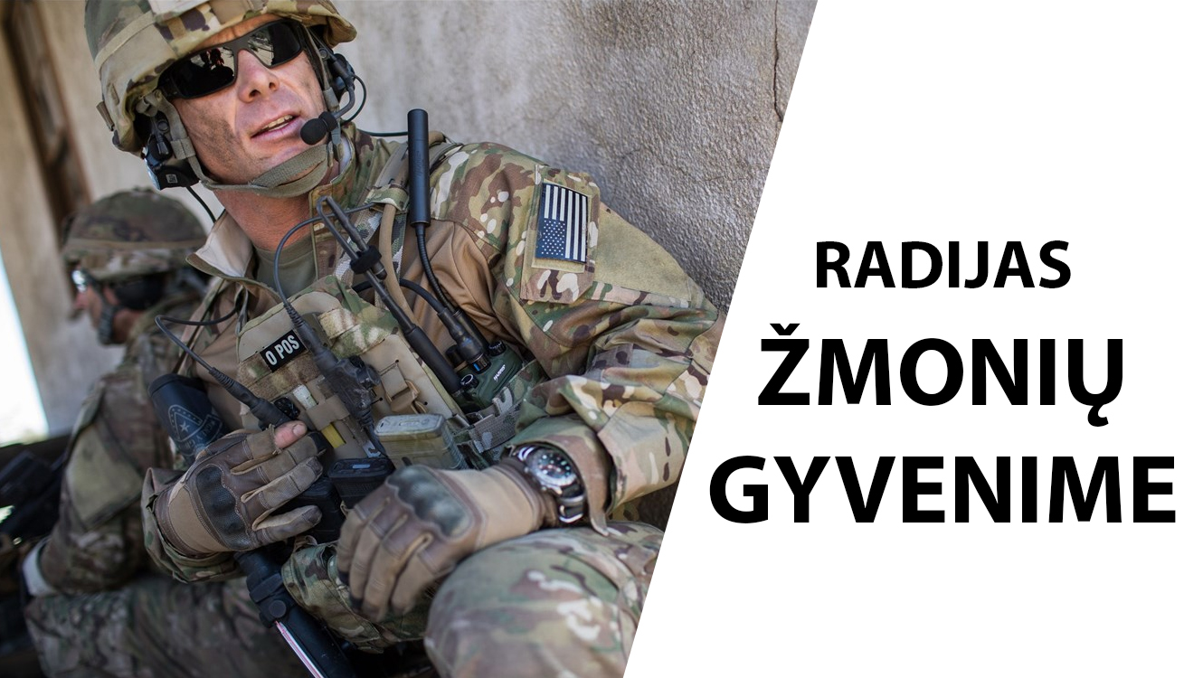
8/10

Slide 32
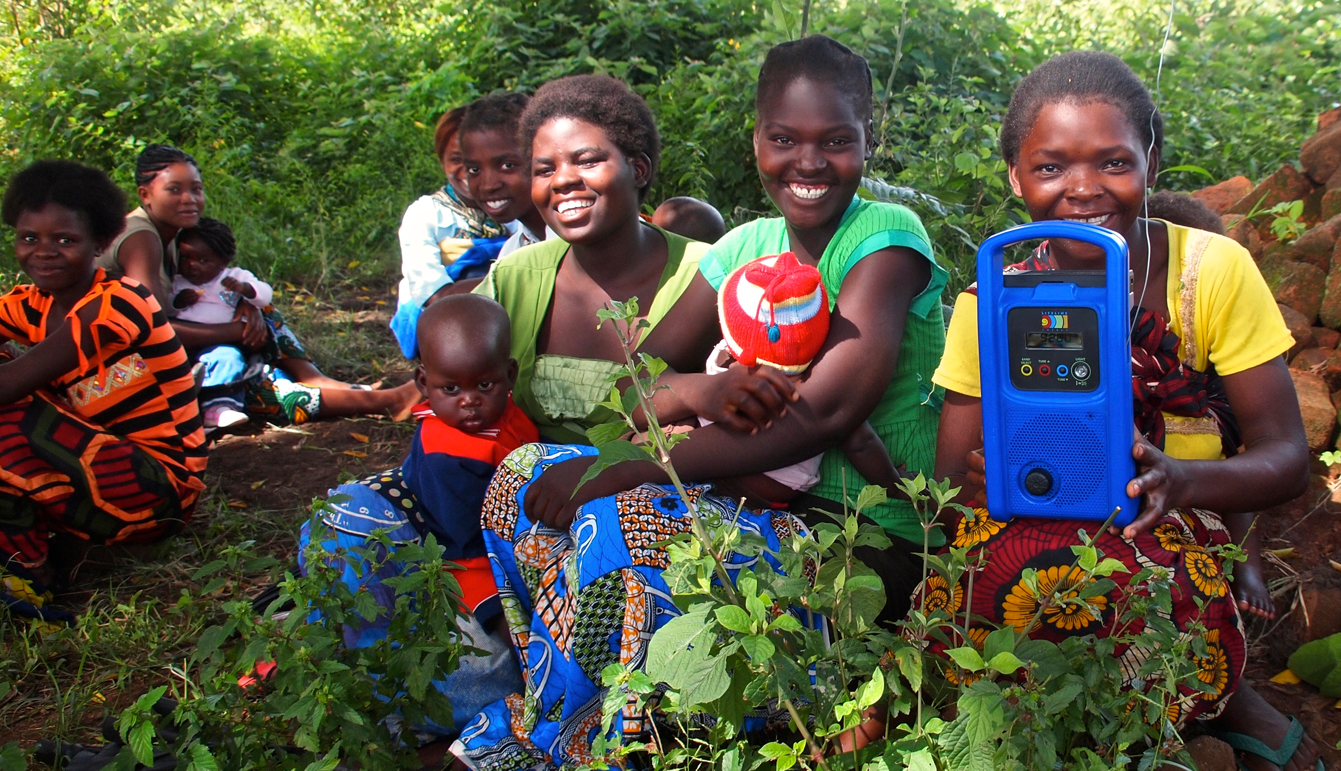
Lifeline Radio

Slide 33
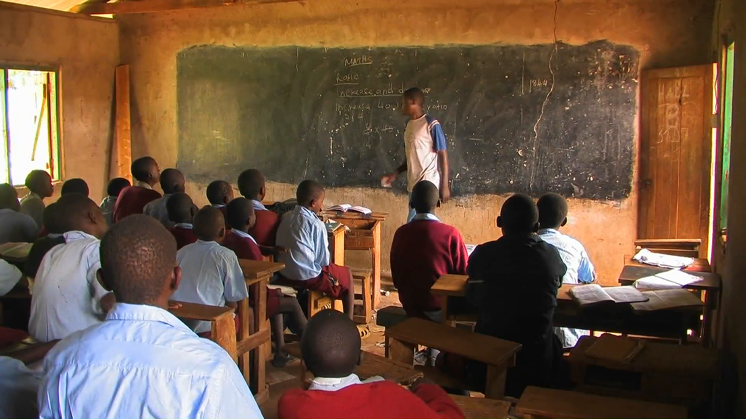

Slide 34
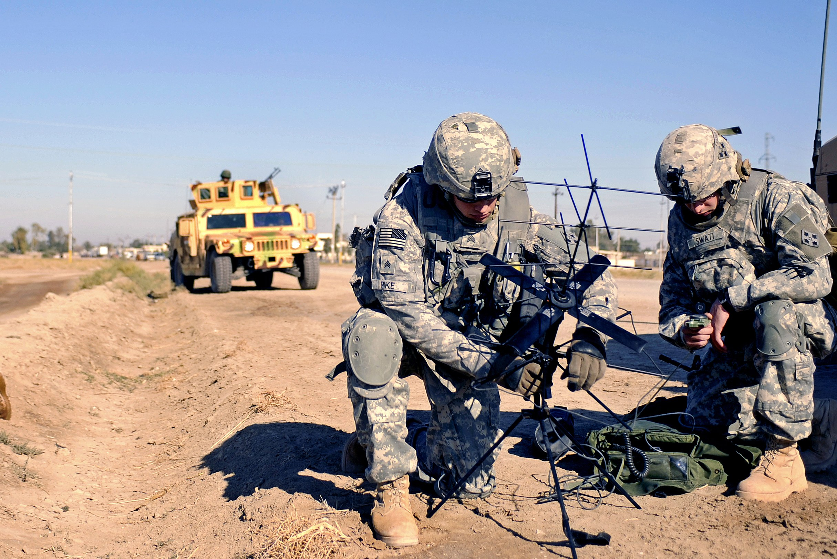

Slide 35
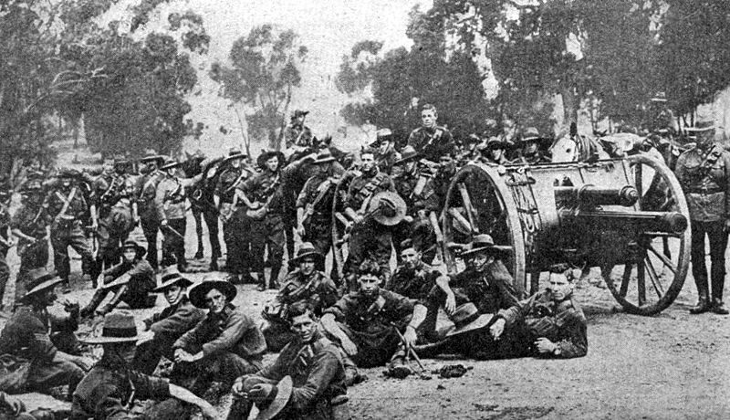
Būrų karas

Slide 36


Slide 37
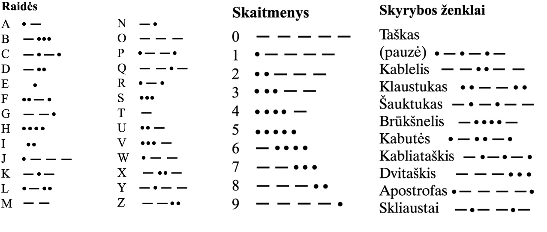
Morzės abėcėlė

Slide 38
Morzės abėcėlė
Šiandien naudojama:
Radiotechnikos mėgėjų
Žmonių, turinčių kalbos sutrikimų ar esančių po sunkių ligų
Esant prastos kokybės ryšiui
Aviacijoje
Kariuomenėje ir laivyne

Slide 39

9/10

Slide 40
Internetinis radijas
Galima klausytis radijo stočių iš viso pasaulio.
Jis nėra priklausomas nuo lokalaus signalo, nėra didelių problemų su trukdžiais.
Galima klausytis prieš tai vykusių laidų įrašų.

Slide 41
GPS
GPS – tai globali padėties nustatymo sistema, kurią sudaro 27 palydovai, nutolę nuo Žemės paviršiaus per 20 200 km.
GPS imtuvas nustato tikslią buvimo vietą, susisiekdamas su trimis ar keturiais iš šių palydovų.
Įvairūs duomenys, pavyzdžiui, momentinis bei vidutinį greitis, sužinomi analizuojant iš palydovų gaunamus aukšto dažnio ir žemos galios signalus.

Slide 42


Slide 43
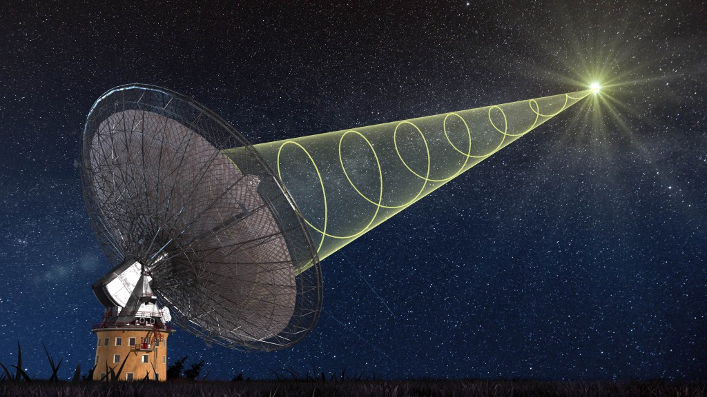
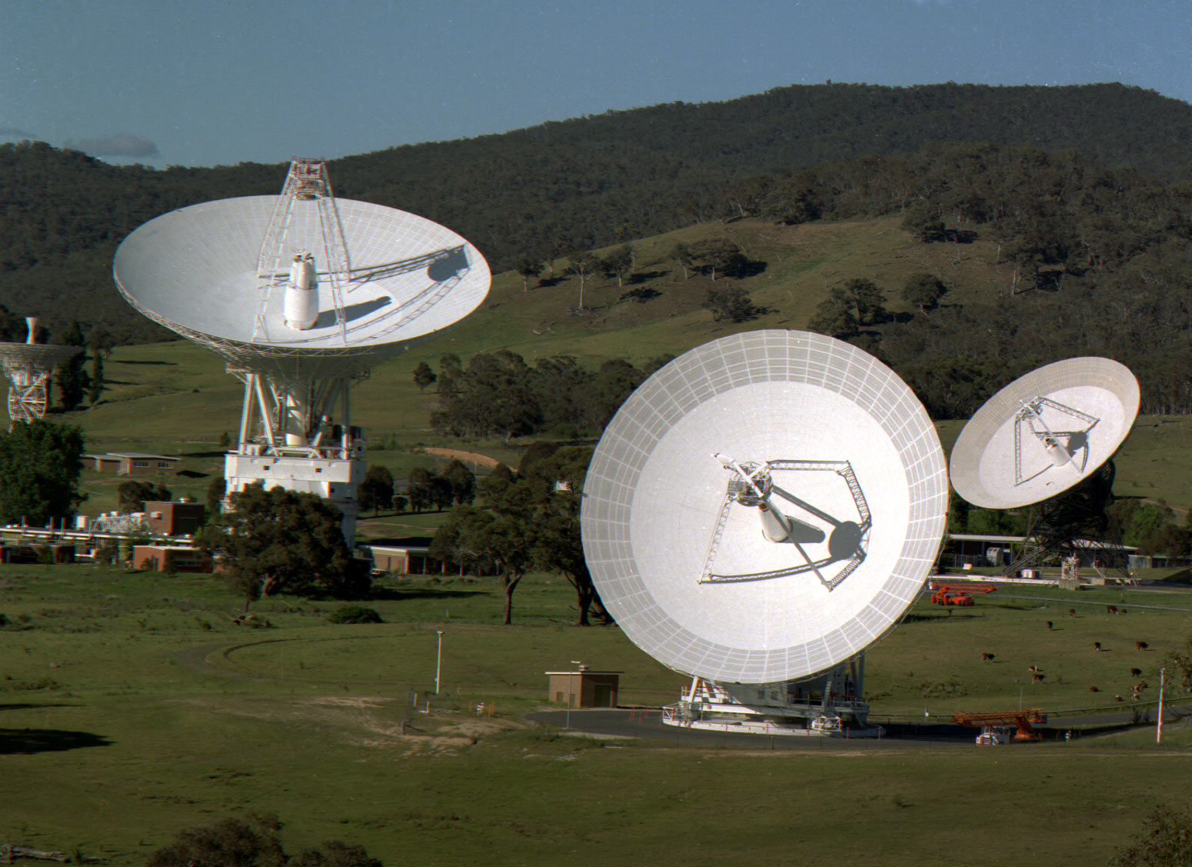
Canberra, JAV

Slide 44
Deep Space Network išsidėstymas

Slide 45
Deep Space Network veikimas

Slide 46

10/10

Slide 47
1
Anglų fizikai Maiklas Faradėjus bei Džeimsas Klarkas Maksvelas davė pradžią visai radijo bangų teorijai.
Heinrichas Hercas pirmasis praktiškai sukūrė elektromagnetines bangas.
Tai panaudodamas Aleksandras Popovas pirmasis sugebėjo perduoti telegramas be laidų.
1901 m. pirmą kartą buvo perduota žinutė per Atlanto vandenyną belaidžiu būdu.
1906 m. – išgirstas žmogaus balsas per radijo bangas.
Pasaulyje radijo laidos pradėtos transliuoti 1919—1923 m., Lietuvoje – 1926 m.

Slide 48
2
Radijo bangos – elektromagnetinės bangos, kurių ilgis yra nuo 1 mm iki 10 km.
Joms būdingas atspindys, difrakcija ir interferencija.
Radijo bangų sklidimu pagrįstas daugelio kasdieninių įvairių prietaisų veikimas.

Slide 49
3
Radijo sistemai sukurti reikia siųstuvo ir imtuvo.
Siųstuvas šaltinio garso bangas paverčia radijo bangomis ir perduoda jas imtuvui.
Jis sudarytas iš mikrofono, virpesių kontūro, įžeminimo, papildomos ritės, triodo, maitinimo šaltinio bei antenos.
Imtuvas priima radijo bangas iš siųstuvo ir paverčia jas žmogui suprantama informacija.
Jis sudarytas iš virpesių kontūro, antenos, detektoriaus, garsiakalbio įtaiso ir kondensatoriaus bei įžeminimo.

Slide 50
4
Radijas, radijo ryšys kasdieniame gyvenime naudojamas:
vietovėse, turinčiose prastą susisiekimą ar didelį skurdą,
kariuomenėje, specialiosiose pajėgose ir tarnybose, kitose profesijose,
žmonių, turinčių negalią,
kitomis sudėtingomis situacijomis.
Technikos prietaisuose radijas naudojamas
antžeminiam susisiekimui,
GPS palydovuose,
atstumo matavimui,
ryšiui su kosmose esančiais palydovais.

Slide 51
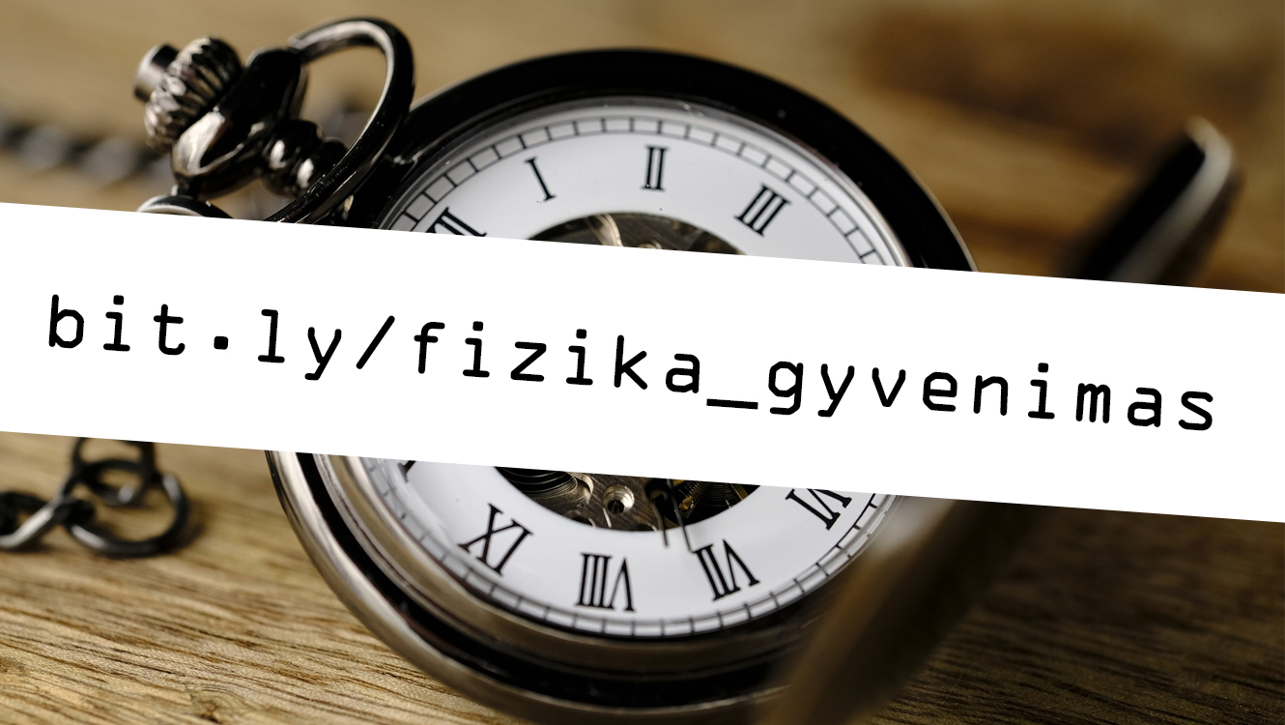

Slide 52


